Slide 2
Was ist das SPT?

Slide 3
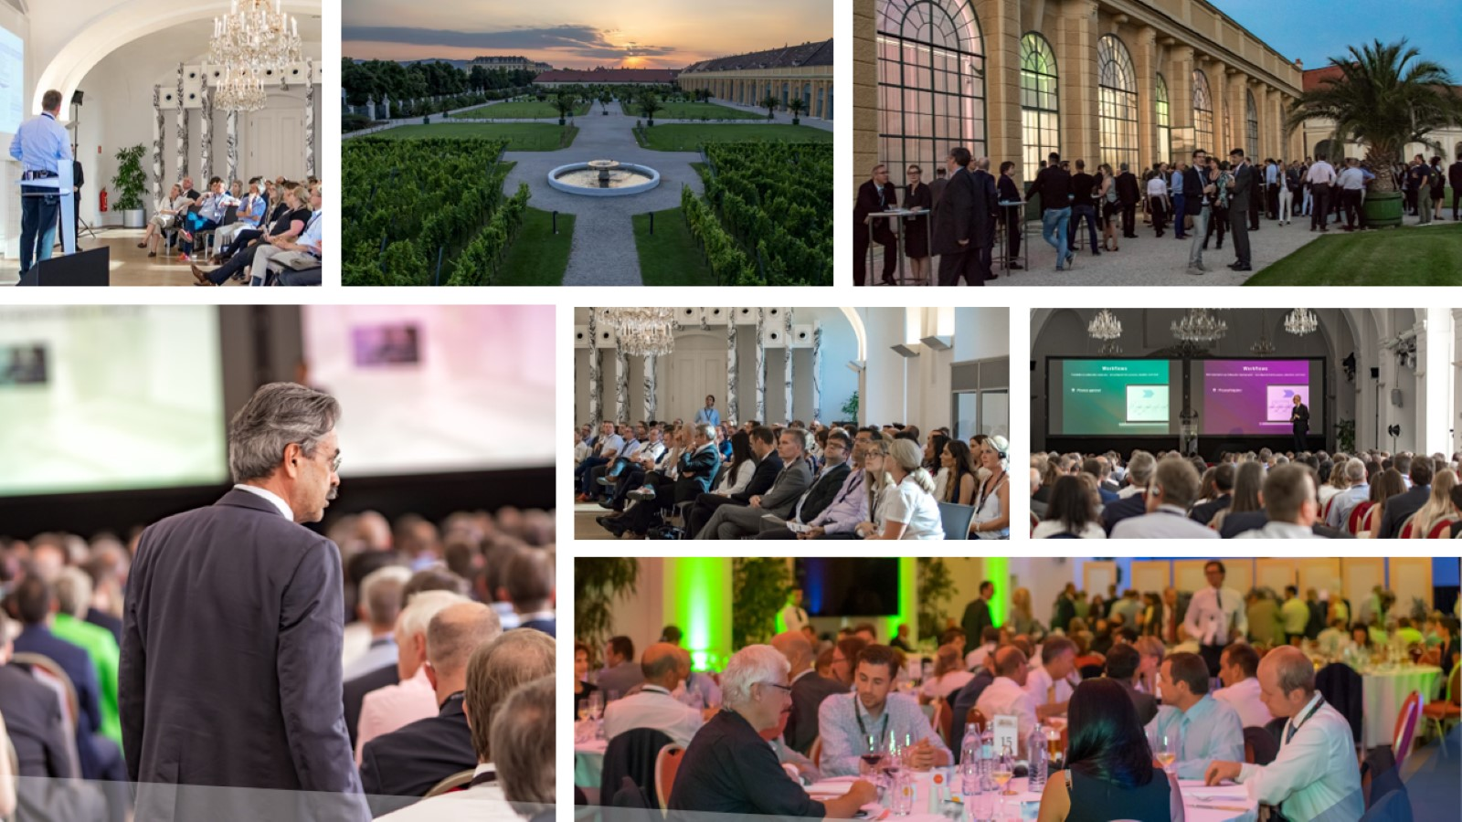

Slide 4
Lernen Sie von den Besten…

Slide 5
Erweitern Sie Ihr Wissen über…

Slide 6
Erhalten Sie exklusive Einblicke…

Slide 7
Ein Vorgeschmack auf das Programm

Slide 9
Erleben Sie Wien von seiner schönsten Seite

Slide 10
Werden sie Teil des SPT!

